Slide 1
ई मेल अकाउंट कैसे निर्माण करें
डॉ. मीना घुमे
हिंदी विभाग
दयानंद कला महाविद्यालय लातूर

Slide 2
जमाना इंटरनेट का है तो चिट्ठी की जगह ई-मेल ने ले ली है। चिट्ठी पहुंचने की गारंटी 'मेसेज सेंट' नोफिकेशन देता है और पहुंचने में दिन नहीं बस कुछ सेकंड ही पर्याप्त हैं। हां, खास बात यह है कि ई-मेल भेजने के लिए न तो घर के अड्रेस की जरूरत है, गली या मोहल्ले का नाम भी नहीं चाहिए, मोबाइल नंबर और नजदीक की कोई जगह बताने की भी आवश्यकता नहीं होती। ई-मेल करना है तो बस सामने वाले की मेल आईडी ही काफी है। वैसे ई-मेल आईडी कैसे बनानी है, आइए जानते हैं।

Slide 3
सबसे पहले www.gmail.com पर जाएं। इसके बाद Create Account पर क्लिक करें। क्लिक करने के ठीक बाद नीचे दी गई तस्वीर जैसा आपको आपके सिस्टम पर दिखेगा।

Slide 4
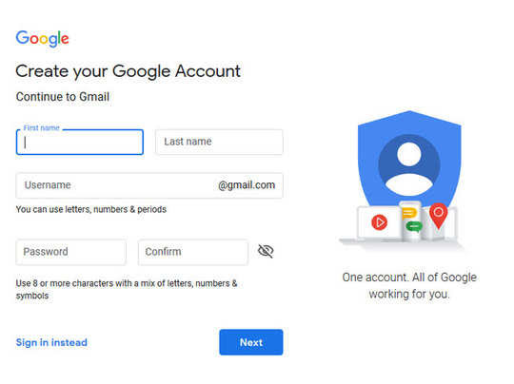

Slide 5
यहां सबसे पहले कॉलम में अपना नाम भरें। लास्टनेम की जगह सरनेम लिखें। उसके ठीक नीचे दिए गए कॉलम में जिस नाम से आपको अपनी आईडी बनानी है वह लिखें। इसके बाद ऐसा पासवर्ड तय करें, जिसे आप आसानी से याद रख सकते हों। हां, कन्फर्म वाली जगह पर भी आपको अपना वही पासवर्ड लिखना है। दोबारा पासवर्ड भरने के बाद नीचे दिए गए Next का ऑप्शन क्लिक करें।

Slide 6
यदि आपके द्वारा ....@gmail.com वाले कॉलम में जो भरा गया है, वह नाम मौजूद है तो आपको मिल जाएगा और न होने पर आपको उसके ठीक नीचे available के ठीक सामने कुछ विकल्प दिख जाएंगे, जिसमें से किसी एक को आप चुन सकते हैं।

Slide 7
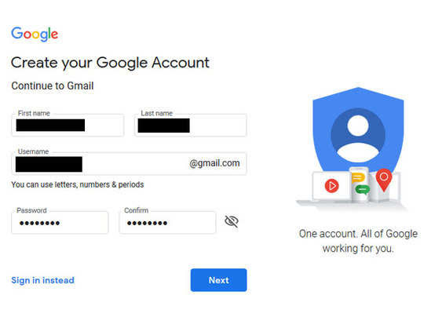

Slide 8
उनमें से एक विकल्प चुनने के बाद आप Next के ऑप्शन पर क्लिक करें। अब आपके सामने जो अगला पेज खुलकर आएगा, उसमें कुछ अन्य डीटेल्स मांगी जाएंगी।

Slide 9
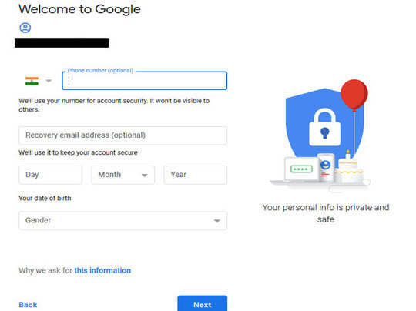

Slide 10
सबसे ऊपर दिए गए कॉलम में मोबाइल नंबर। दूसरा कॉलम आप खाली छोड़ दें। तीसरे कॉलम में अपनी डेट ऑफ बर्थ भर दें। चौथे कॉलम में अपने जेंडर को सिलेक्ट कर लें। इसके बाद आपको फिर से एकबार Next पर क्लिक करना है। अब आपसे मोबाइल नंबर वेरिफाई करने को कहा जाएगा। नेक्स्ट पर क्लिक करने पर आपके फोन पर एक ओटीपी आएगा,

Slide 11
जिसे आप Enter Verification Code की जगह भर दें और Next पर क्लिक करें। इसमें आप अपना मोबाइल नंबर ऐड करने से विडियो कॉल, मेसेज वगैरह भी कर सकते हैं लेकिन अगर आप ये विकल्प नहीं जोड़ना चाहते तो Skip कर आगे बढ़ सकते हैं। आगे आपको Gmail Account से जुड़ी Privacy and Terms के बारे में बताया जाएगा, जिनसे सहमत होने के साथ ही आप I Agree पर क्लिक करें।

Slide 12
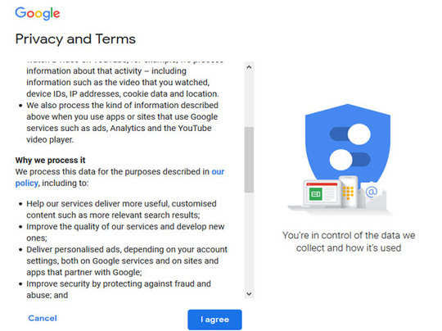

Slide 13
I Agree पर क्लिक करने के साथ ही आपका अकाउंट बनकर तैयार हो जाता है। इसके बाद आपके सामने नीचे गई हुई तस्वीर आती है। यहां पर Next कर अपने हिसाब से View तय कर सकते हैं।

Slide 14
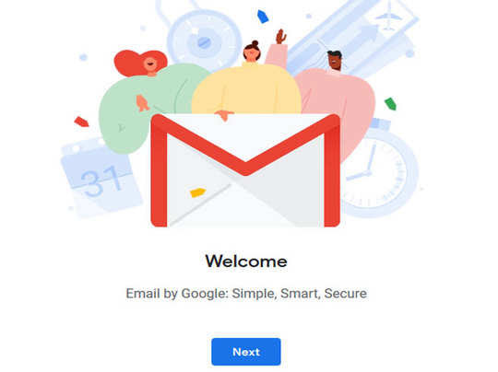

Slide 15
इन सबके आखिर में अब आपको अपनी ई-मेल आईडी जानने के लिए स्क्रीन की दायीं ओर बेल आइकन के बगल में गूगल अकाउंट वाले विकल्प पर अपना कर्सर ले जाना है। कर्सर गूगल अकाउंट पर ले जाते ही आपको अपनी ई-मेल आईडी दिखाई देगी। इसी के साथ ही आपका ई-मेल अड्रेस रेडी है, यही आईडी बताकर आप अपने दोस्त से/को तस्वीरें, जरूरी क्लिप्स, मेसेज आदि मंगवा और भेज सकते हैं।

